Slide 1
朝阳区线上课堂·高一数学
复数加减法
北京汇文中学朝阳垂杨柳分校 王卫华

Slide 2
一、复习引入
1.复数的几何意义：
2.复数的模：
4.复数加（减）法的几何意义
两个复数的加（减）法：可以按照向量的加（减）法来进行。

Slide 3
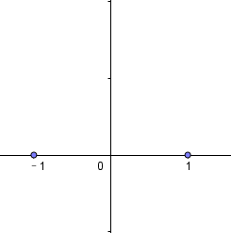
二、复习提升

Slide 4
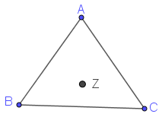

Slide 6
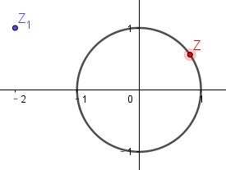
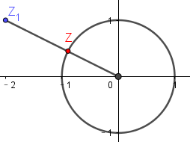

Slide 7
二、课后提升

Slide 8
谢谢您的观看
北京市朝阳区教育研究中心 制作

